Slide 2
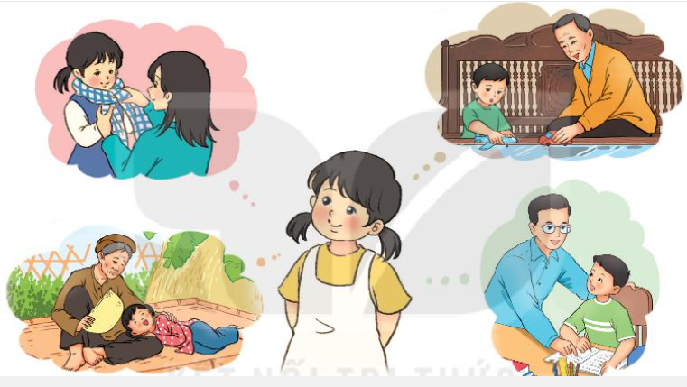
MẸ
BÀI 27
BÀI 27
Hãy kể cho bạn nghe một việc mà mẹ hoặc người thân đã làm để chăm sóc em.

Slide 3
MẸ
BÀI 27
BÀI 27
TIẾT 1 – 2
ĐỌC

Slide 4
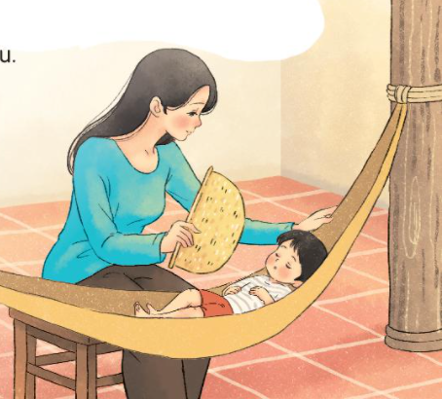
MẸ
BÀI 27
BÀI 27

Slide 5
ĐỌC
MẸ
Lặng rồi cả tiếng con ve
Con ve cũng mệt vì hè nắng oi.
Nhà em vẫn tiếng ạ ời
Kẽo cà tiếng võng mẹ ngồi mẹ ru.
Lời ru có gió mùa thu
Bàn tay mẹ quạt mẹ đưa gió về.
Những ngôi sao thức ngoài kia
Chẳng bằng mẹ đã thức vì chúng con.
Đêm nay con ngủ giấc tròn
Mẹ là ngọn gió của con suốt đời.
(Trần Quốc Minh)

Slide 6
ĐỌC
MẸ
Lặng rồi cả tiếng con ve
Con ve cũng mệt vì hè nắng oi.
Nhà em vẫn tiếng ạ ời
Kẽo cà tiếng võng mẹ ngồi mẹ ru.
Lời ru có gió mùa thu
Bàn tay mẹ quạt mẹ đưa gió về.
Những ngôi sao thức ngoài kia
Chẳng bằng mẹ đã thức vì chúng con.
Đêm nay con ngủ giấc tròn
Mẹ là ngọn gió của con suốt đời.
(Trần Quốc Minh)

Slide 7
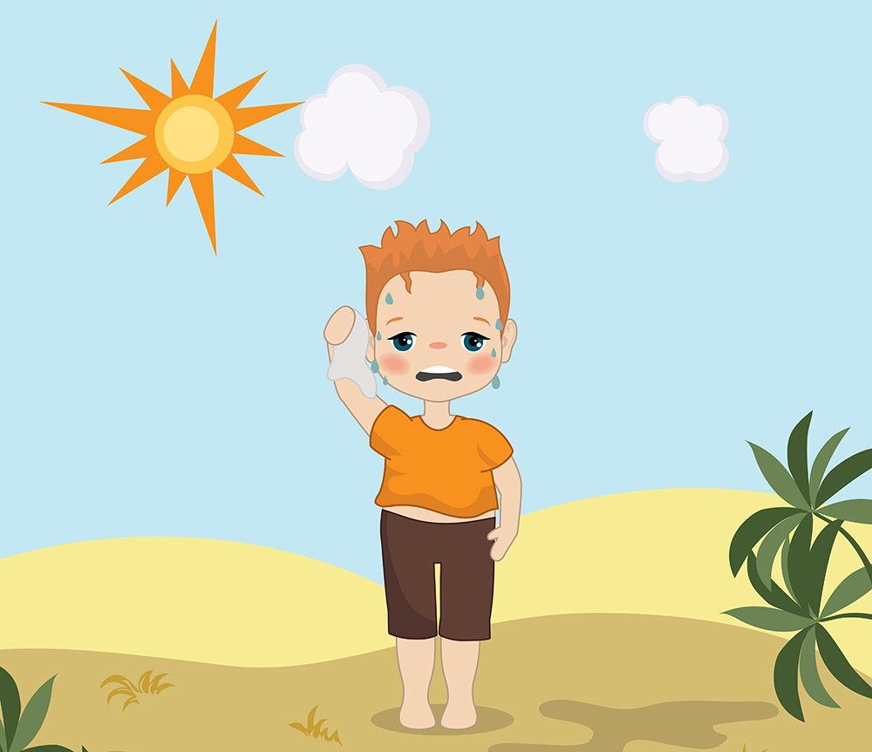
ĐỌC
: nắng nóng và không có gió, gây khó chịu
nắng oi
giấc tròn
: giấc ngủ ngon (ngủ say), không thức
giấc

Slide 8
TRẢ LỜI CÂU HỎI
1. Trong đêm hè oi bức, mẹ đã làm gì để con ngủ ngon?
→ Trong đêm hè oi bức, mẹ đã ngồi đưa võng, hát ru và quạt cho con để con ngủ ngon.
2. Những dòng thơ nào cho thấy mẹ đã thức rất nhiều vì con?
→ * Những ngôi sao thức ngoài kia
* Chẳng bẳng mẹ đã thức vì chúng con.

Slide 9
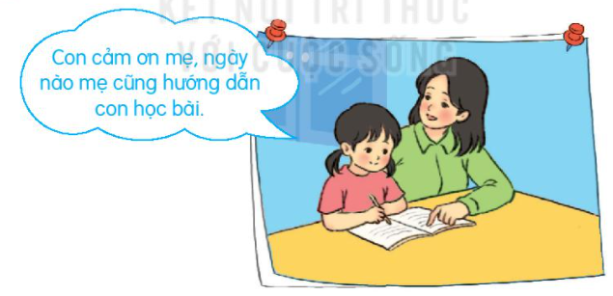
3. Theo em, câu thơ cuối bài muốn nói điều gì?
Có mẹ quạt mát, con ngủ ngon lành.
Tay mẹ quạt mát hơn cả gió trời.
Mẹ là niềm hạnh phúc của cuộc đời con.
4. Nói một câu thể hiện lòng biết ơn của em đối với cha mẹ.
5. Học thuộc lòng 6 dòng thơ cuối.

Slide 10
LUYỆN ĐỌC LẠI
MẸ
Lặng rồi cả tiếng con ve
Con ve cũng mệt vì hè nắng oi.
Nhà em vẫn tiếng ạ ời
Kẽo cà tiếng võng mẹ ngồi mẹ ru.
Lời ru có gió mùa thu
Bàn tay mẹ quạt mẹ đưa gió về.
Những ngôi sao thức ngoài kia
Chẳng bằng mẹ đã thức vì chúng con.
Đêm nay con ngủ giấc tròn
Mẹ là ngọn gió của con suốt đời.
(Trần Quốc Minh)

Slide 11
LUYỆN TẬP
1. Tìm từ ngữ chỉ hoạt động có trong bài thơ.
ngồi
ru
quạt
đưa
thức
ngủ
2. Đặt một câu với từ ngữ vừa tìm được.
→ Tôi rất thích ngồi bên cửa sổ ngắm hoa ngoài vườn.

